Slide 1

Ferramenta para teste de rede utilizando socket
Rafael Furlanetto Casamaximo
Docente: Mario Lemes Proença Junior

Slide 2
Introdução
Esse trabalho visa a construção de um software que seja capaz de realizar testes e quantificar a velocidade disponível de download e upload de uma rede, bem como a quantidade de pacotes transmitidos e a perda deles, utilizando da modalidade ponta a ponta.
Universidade Estadual de Londrina

Slide 3
Diagrama de Menus
Esse diagrama representa o fluxo de dados do menu do software desenvolvido. É possível navegar e escolher se o usuário deseja realizar o teste com o protocolo TCP, ou com o protocolo UDP. As duas opções permitem que seja realizado um teste de download, de upload, ou de ambas.
Universidade Estadual de Londrina

Slide 4
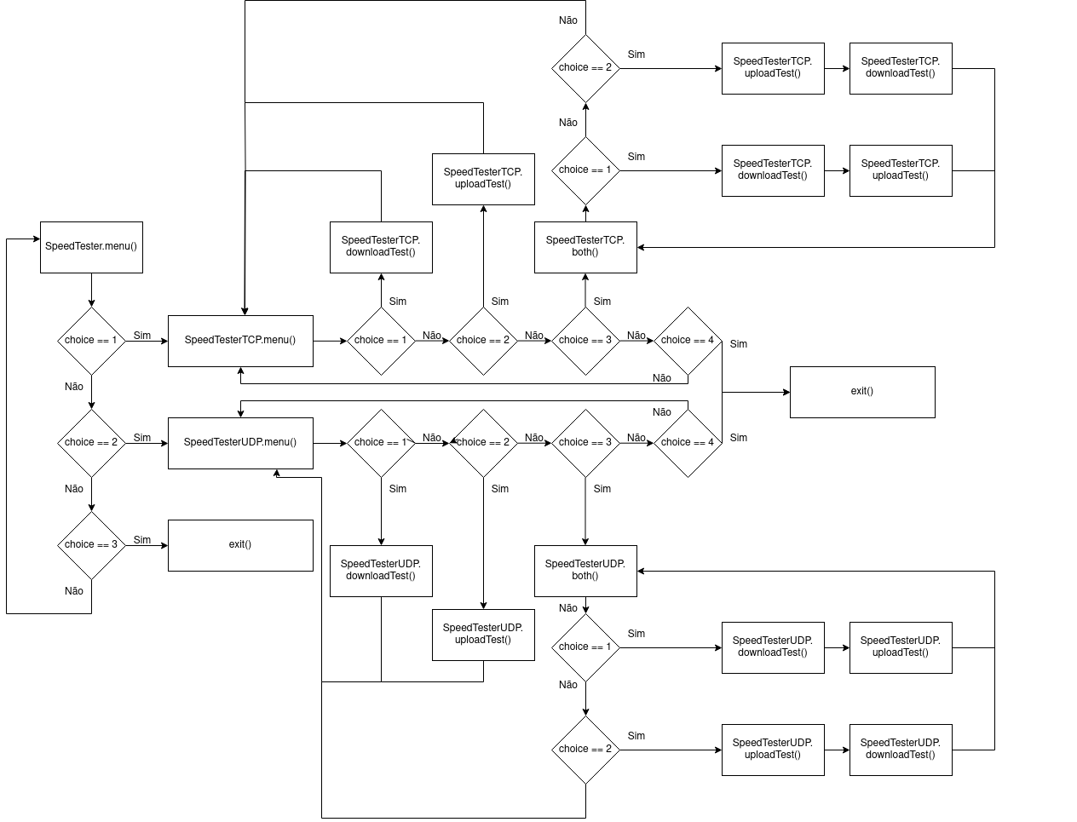
Diagrama de Menus
Universidade Estadual de Londrina

Slide 5
SpeedTesterUDP.uploadTest
É a função responsável pelo teste de upload do protocolo UDP. Essa função realiza as configurações necessárias no socket, define o tamanho do pacote como 500 bytes, envia uma mensagem inicializadora para realizar o teste, e após isso, envia durante 20 segundos os pacotes de dados. Ao final, é disponibilizado das informações acerca da quantificação do upload.
Universidade Estadual de Londrina

Slide 6
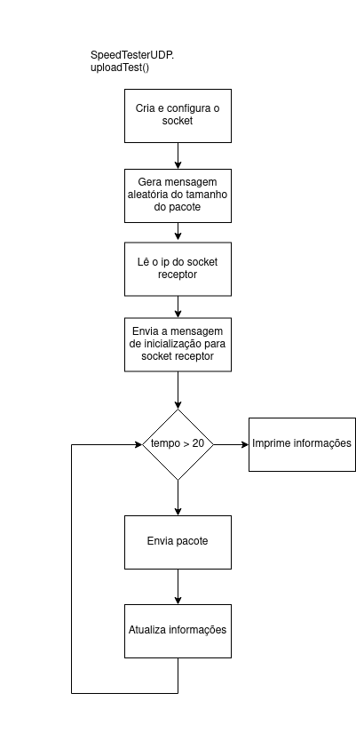
SpeedTesterUDP.uploadTest
Universidade Estadual de Londrina

Slide 7
SpeedTesterUDP.downloadTest
É a função responsável pelo teste de download do protocolo UDP. Essa função realiza as configurações necessárias no socket, define o tamanho do pacote como 500 bytes, e aguarda até receber a mensagem inicializadora para realizar o teste. Após isso, recebe durante 20 segundos os pacotes de dados (com um timeout de 2 segundos, caso haja algum erro no processo). Ao final, é disponibilizado das informações acerca da quantificação do download.
Universidade Estadual de Londrina

Slide 8
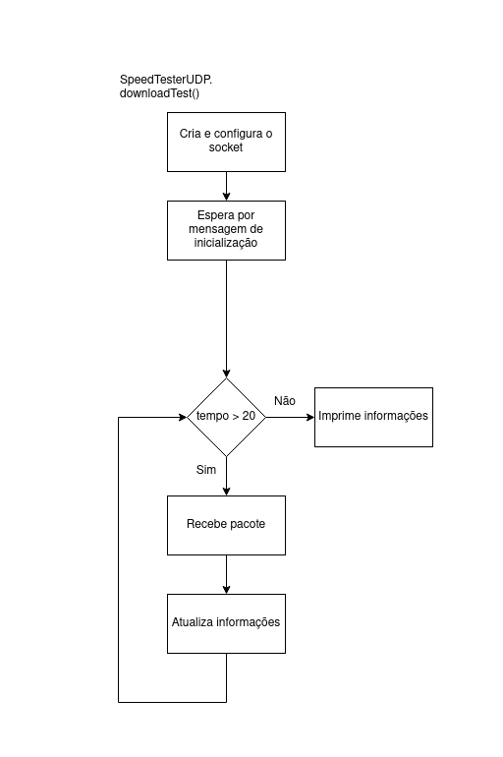
SpeedTesterUDP.downloadTest
Universidade Estadual de Londrina

Slide 9
SpeedTesterTCP.uploadTest
É a função responsável pelo teste de upload do protocolo TCP. Essa função realiza as configurações necessárias no socket, define o tamanho do pacote como 500 bytes, e envia uma solicitação de conexão para realizar o teste. Após isso, envia durante 20 segundos os pacotes de dados. Ao final, é disponibilizado das informações acerca da quantificação do upload.
Universidade Estadual de Londrina

Slide 10
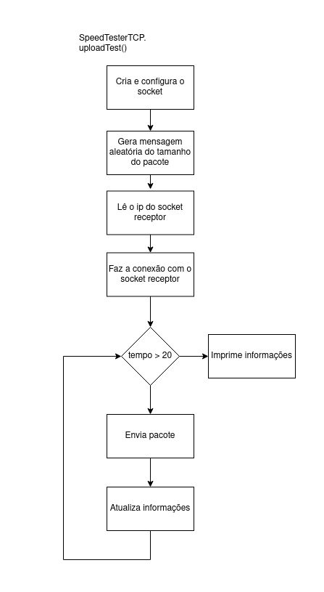
SpeedTesterTCP.uploadTest
Universidade Estadual de Londrina

Slide 11
SpeedTesterTCP.downloadTest()
É uma função responsável pelo teste de download do protocolo TCP. Essa função realiza as configurações necessárias no socket, define o tamanho do pacote como 500 bytes, e aguarda alguma solicitação de conexão. Após isso, é aceita a solicitação de conexão e o teste começa,
recebendo durante 20 segundos os pacotes de dados. Ao final, é disponibilizado das informações acerca da quantificação do download.
Universidade Estadual de Londrina

Slide 12
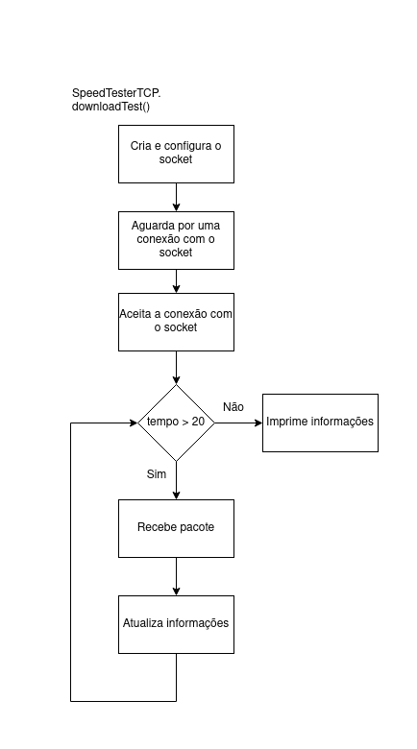
SpeedTesterTCP.downloadTest()
Universidade Estadual de Londrina

Slide 13
Resultados
Como resultado, é possível utilizar o software para realizar medições da velocidade de internet. O software identifica a velocidade de download, de upload, a taxa de pacotes por segundos, o número de pacotes enviados e também a perda em porcentagem. Isso com ambos os protocolos - TCP e UDP.
Os resultados práticos podem ser visualizados na execução do código.
Universidade Estadual de Londrina

